Slide 1

Les bactériémies néonatales à S. haemolyticus : données SPIADI
Mars 2023
Dr AS Valentin
Dr N van der Mee-Marquet

Slide 2
Participation des ES à la surveillance des bactériémies
 |  | 2019 | 2020 | 2021 | 2022
 |  | Nb d’ES participants
REANIMATION NEONATALE | Surveillance PATIENT-BASED des patients porteurs de CVC et/ou CVO | 17 | 23 | 24 | 28
 | Surveillance UNIT-BASED des bactériémies | 29 | 32 | 32 | 39
MEDECINE NEONATALE | Surveillance PATIENT-BASED des patients porteurs de CVC et/ou CVO | 3 | 8 | 3 | 7
 | Surveillance UNIT-BASED des bactériémies | 129 | 75 | 63 | 74
OBSTETRIQUE | Surveillance UNIT-BASED des bactériémies | 265 | 163 | 143 | 136
Participation stable au programme de surveillance depuis 2020

Slide 3
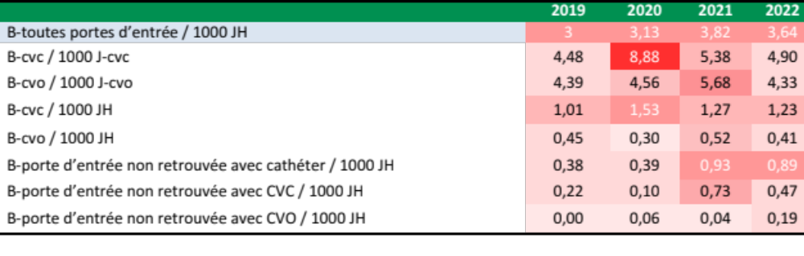
Evolution 2019-2022 de la DI des bactériémies (RNN)
Stabilité de l’incidence des bactériémies en RNN

Slide 4

Évolution 2019-2022 de la DI des B-cvc et B-cvo en RNN
DI des B-CVC / 1000 J-CVC DI des B-CVO / 1000 J-CVO
Stabilité de l’incidence des bactériémies liées à un cathéter

Slide 5
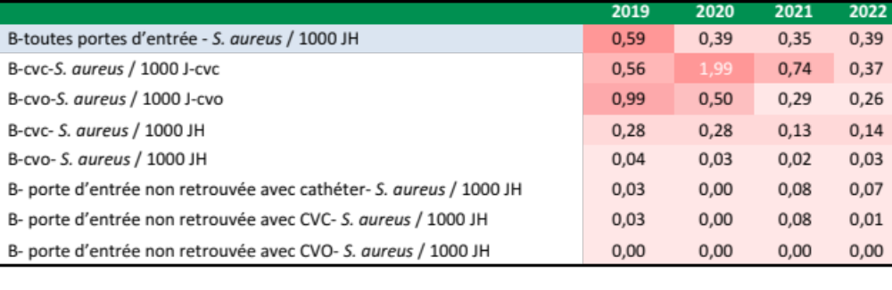
Evolution 2019-2022 de la DI des B-S. aureus (RNN)
Stabilité de l’incidence des bactériémies à S. aureus en RNN

Slide 6
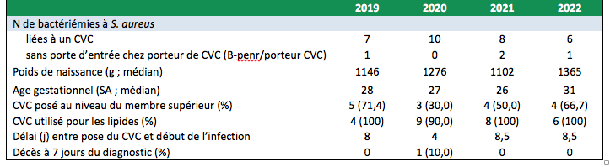
Caractéristiques des nouveau-nés bactériémiques S. aureus
Les bactériémies à S. aureus surviennent chez des NN de PN > 1000 g

Slide 7
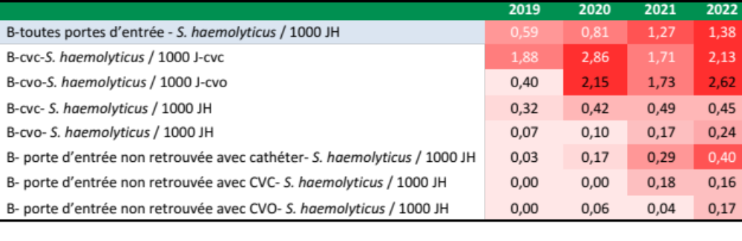
Evolution 2019-2022 de la DI des B-S. haemolyticus (RNN)
Hausse de l’incidence des bactériémies à S. haemolyticus en RNN

Slide 8

Évolution 2019-2022 des bactériémies S. haemolyticus en RNN
2022
1 cas
2 cas
> 3 cas
1
1
1
2
1
1
1
1
1
Nb de services de REA NN concernés
1
1
1
2
1
1
1
1
Martinique
1
Réunion
1
Hausse du nb des ES ayant détecté des bactériémies à S. haemolyticus en RNN

Slide 9
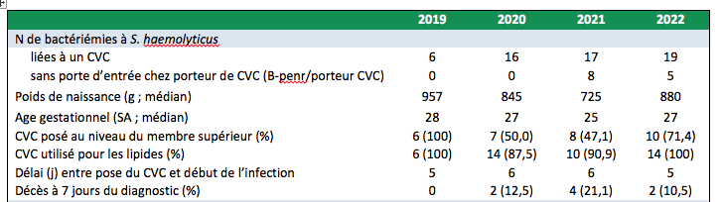
Caractéristiques des nouveau-nés bactériémiques S. haemolyticus
Les bactériémies à S. haemolyticus touchent les nouveau-nés de PN < 1000 g

Slide 10
Evolution 2019-2022 du poids de naissance des nouveau-nés suivis
g | 2019 | 2020 | 2021 | 2022
<750 (%) | 124 (9) | 98 (10) | 141 (12) | 134 (11)
750-1500 | 636 (47) | 423 (43) | 539 (47) | 569 (47)
1500-2500 | 273 (20) | 254 (26) | 240 (21) | 292 (24)
>2500 | 326 (24) | 201 (21) | 223 (19) | 224 (18)
all | 1359 | 976 | 1143 | 1214
P<0,001
Hausse de la prévalence des NN de PN < 750g
et diminution de celle des NN de PN >2500 g

Slide 11
En résumé :
Participation stable des ES à la surveillance pour les services de RNN
Stabilité de l’incidence
  des bactériémies en RNN
  des bactériémies liées à un cathéter en RNN
  des bactériémies à S. aureus en RNN
  des bactériémies à S. aureus liées à un cathéter en RNN
Les bactériémies à S. aureus surviennent chez des NN de PN > 1000 g
Hausse de l’incidence
  de l’incidence des bactériémies à S. haemolyticus en RNN
  du nb des ES ayant détecté des bactériémies à S. haemolyticus en RNN
Les bactériémies à S. haemolyticus touchent les nouveau-nés de PN < 1000 g
Hausse de la prévalence des grand-prématurés

